Slide 1
AMR更新後操作問題
2023.09.08
Notes:
影像問題解決 檔案類型問題
座標問題 解決方式 action sum
訓練時間問題 qtable 100000
晃動的影響 RX 調整std

Slide 2
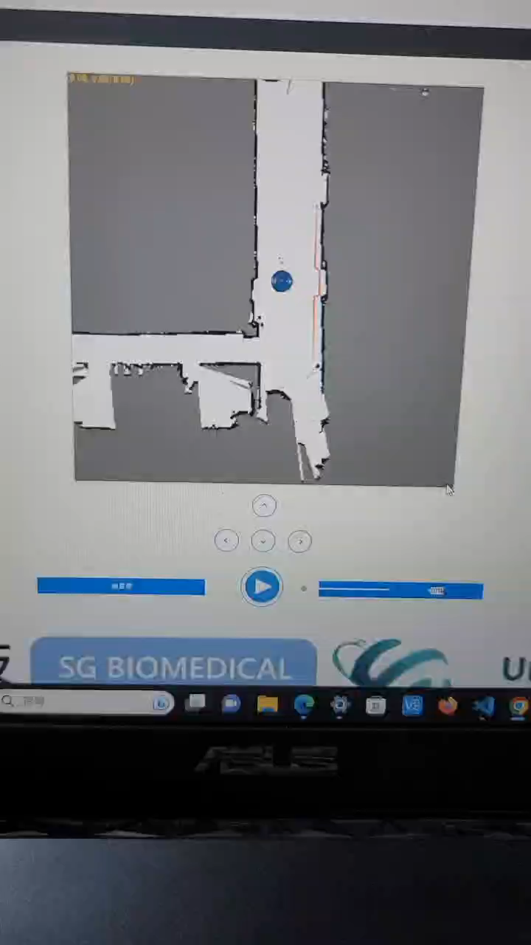
WebAPP相關問題
1.地圖管理介面消失
2.自動導航介面中之AMR圖式在遙控過程中顯示之(LiDAR)紅線運動方向與實際方向相反，如下方影片1，且AMR圖式位置並不會隨實際遙控後移動位置改變，僅紅線會移動。

Slide 3
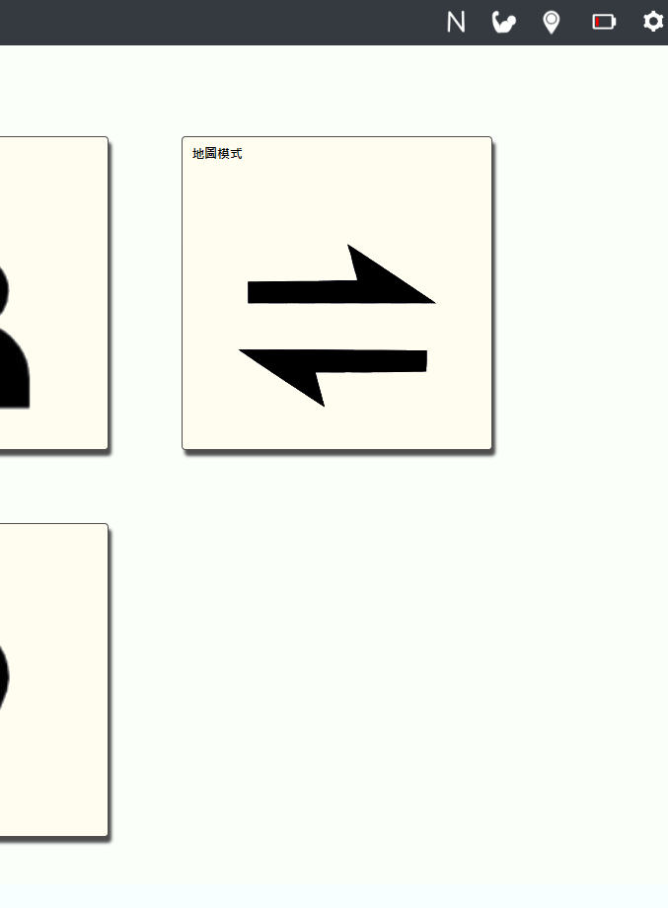
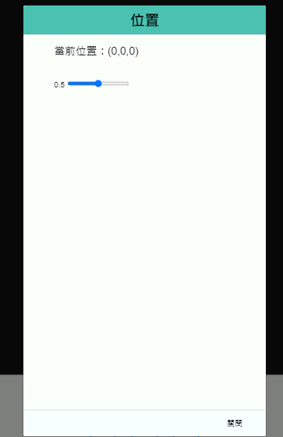
WebAPP相關問題
3. WebAPP中當前位置不會更新
不會更新，始終為(0,0,0)

Slide 4
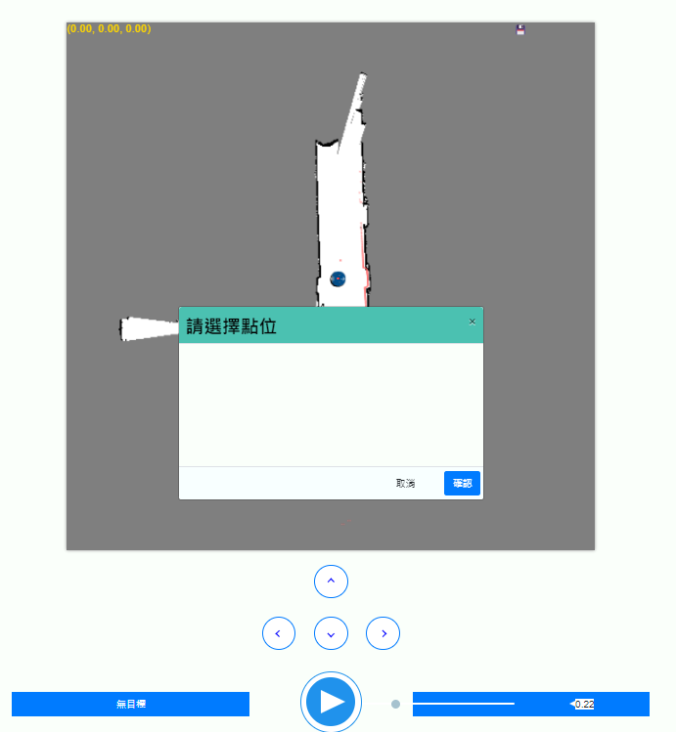
WebAPP相關問題
4.於自動導航介面中無法儲存點位，也無法透過撥放按鈕管理點位
按下點位儲存按鈕後依然空白

Slide 5
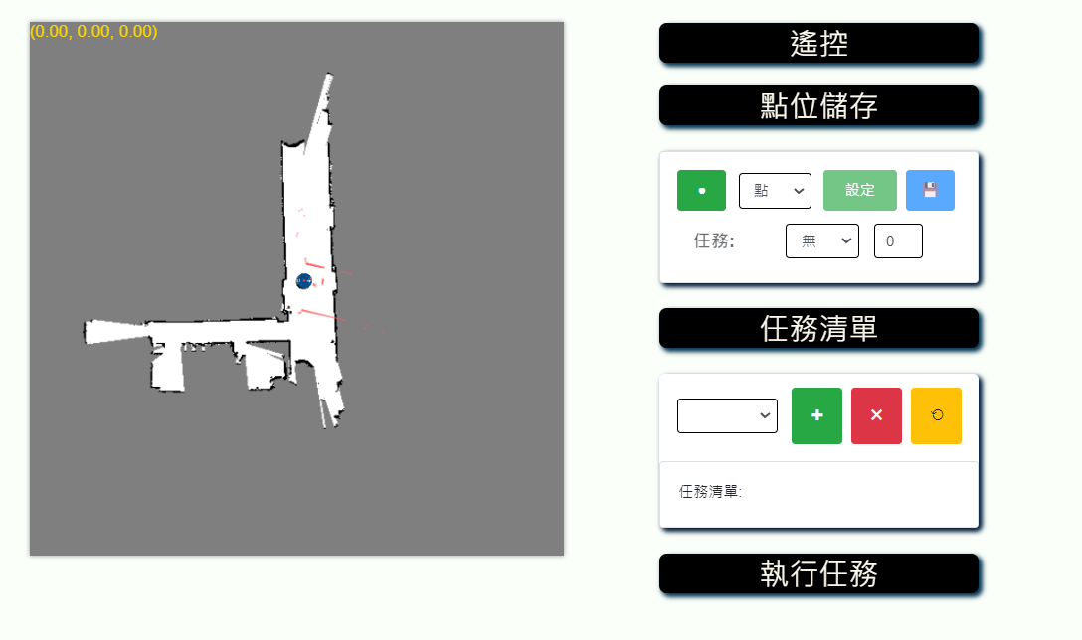
WebAPP相關問題
5.於路徑歸會介面中之點位儲存功能是否和自動導航之點位儲存功能相同，對於其功能不是很理解。

Slide 6
API相關問題
1.於API中指定地圖所有導航點回應為False
2.於API中獲得當前地圖所有導航點回應為空矩陣
3.於API中獲得機器人當下x,y回應為空矩陣

Slide 7
嘗試過排除問題之方法
原先認為應是迷航導致位置座標於WebApp中不會更新，造成新增點位失敗，但根據(LiDAR)之紅線及特徵點判斷其應該不為迷航，試過多次重開機及避免同時使用API及WebApp所造成之卡頓等方法，但皆失敗。

